Slide 1
向量
向量所对应的类是类java.util.Vector
向量变量的声明格式
  Vector<向量元素的数据类型> 变量名;
示例
  Vector<String> vs;

Slide 2
创建向量实例对象
Vector<String> vs = new Vector<String>( );
Vector<Object> vo = new Vector<Object>( );

Slide 3
增加元素
public boolean add(E o)
public void addElement(E obj)
示例
  vs.add("Tom");

Slide 4
修改元素
public E set(int index, E element)
public void setElementAt(E obj, int index)

Slide 5
删除元素
public void clear( )
public void removeAllElements( )
public E remove(int index)
public void removeElementAt(int index)

Slide 6
通过迭代器(iterator)获取向量对象的各个元素
  类java.util.Vector的成员方法
    public Iterator<E> iterator( )
  接口java.util.Iterator的成员方法
    boolean hasNext( )
  接口java.util.Iterator的成员方法
    E next( )

Slide 7
哈希函数或散列函数
示例
  h₁(s)=s[0]*31^{(n-1)}+s[1]*31^{(n-2)}+... ... +s[n-1]
哈希码(hash code)或散列索引
  由哈希函数计算出来的数值

Slide 8
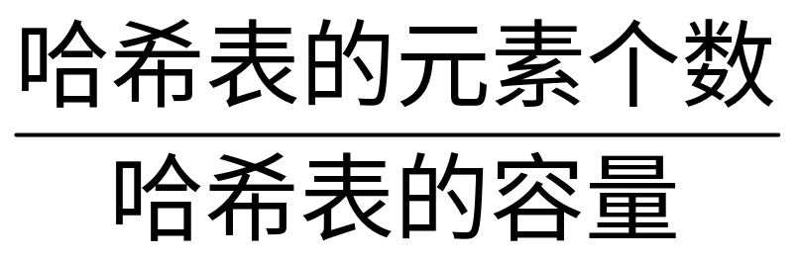
哈希表的空间利用率
哈希表的容量(capacity)
  哈希表的存储空间大小
哈希表的装填因子

Slide 9
哈希表类
java.util.Hashtable
java.util.HashMap
java.util.WeakHashMap

Slide 10
// 通过哈希表形成数组下标与值之间的双向映射。
import java.util.Hashtable;
public class J_Hashtable
{
public static void main(String args[ ])
{
String [ ] sa = {"Mary", "Tom", "John", "James", "Louis", "Jim",
"Rose", "Ann", "Liza", "Betty", "Henry", "Albert"};
Hashtable<String, Integer> ht = new Hashtable<String, Integer>( );

Slide 11
// 往哈希表中添加元素，并使得关键字与值之间建立起映射关系
int i;
for (i=0; i < sa.length; i++)
ht.put(sa[i], new Integer(i));
// 通过下标获得姓名(字符串值)
i=8;
System.out.println(
"在sa数组中，下标为" + i + "的字符串是\"" + sa[i] + "\"");
// 通过哈希表，直接获得姓名(字符串值)的数组下标
String s=sa[i];
System.out.println("在sa数组中，\"" + s + "\"的下标是" + ht.get(s));
} // 方法main结束
} // 类J_Hashtable结束

Slide 12

